Slide 1
ВСЕ ОЩЕ НЕ Е КЪСНО…
20 ноември 2013

Slide 2
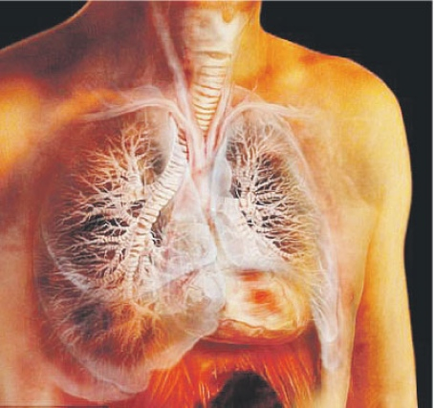
Хронична ОББ
Недостиг на въздух
Умора
Кашлица
Храчки

Slide 3
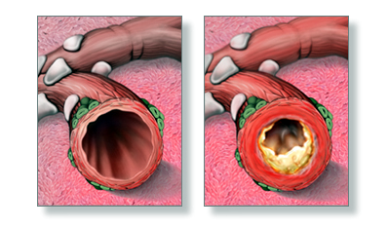
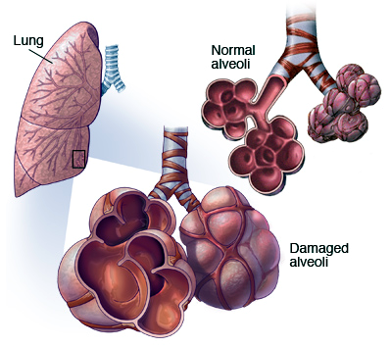
Х О Б Б
Трайни структурни
увреди
Възпаление
Кислороден глад

Slide 4
Х О Б Б
Един на всеки 10 жители на земята страда от ХОББ
3 милиона души умират от ХОББ в света годишно
Към 2020 ХОББ ще бъде третата по ред причина за смърт в света

Slide 5
Х О Б Б
Близо 15% от населението на България страда от ХОББ
53% от скринирани рискови пациенти показаха данни за ХОББ
40 000 пациенти приемат медикаменти през НЗОК месечно

Slide 6
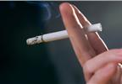
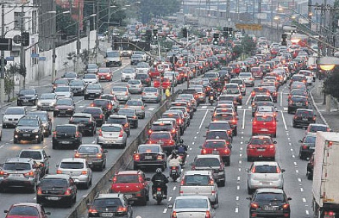
Х О Б Б
Тютюнопушене
Близо 50% от учениците на 16 години пушат
Близо 40% от възрастното население пуши
30 % от пушачите развиват ХОББ
Замърсена околна среда
Автомобилен трафик
Професионалне среда
отопление
Инфекции на дихателните
пътища

Slide 7
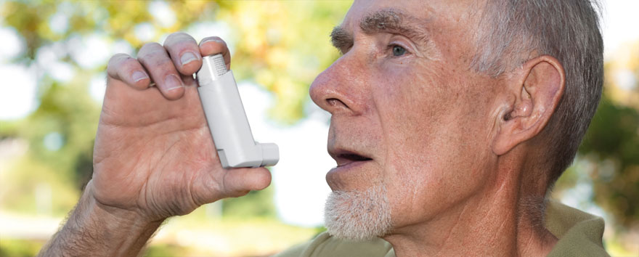
Х О Б Б
Спиране на тютюнопушенето
Наблюдение от пулмолог
Спазване на предписаното
лечение

Slide 8
Проблеми, които изскват бързо решаване

Slide 9
Епидемиологични данни
Програми за ранно откриване
Национална програма за хронични незаразни болести
Национална програма за ХОББ, бронхиална астма и алергичен ринит
Ваксинации

Slide 10
Тежко недофинансиране на белодробните клинични пътеки
ХОББ – 400 лв.
Дихателна недостатъчност – 560 лв.
Средна цена на леглоден – 120 лв.
Минимален престой – 7 дни

Slide 11
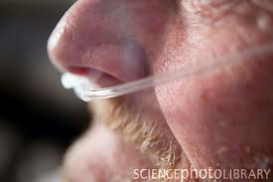
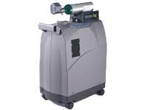
Кислородолечение у дома
1/3 от хоспитализираните пациенти с ХОББ и дихателна недостатъчност
Приема на кислород в домашни условия удължава живота от 3 до 5 години
Непосилна цена

Slide 12
Последствия
Фалит на специализирани белодробни болници
Белодробните отделения/клиники в МБАЛ – „нежеланото дете“
Стимулиране в посока количество
Без избор при селекция на кадри

Slide 13
Обединени
БДББ
Пациентски организации
Фармацевтична индустрия
АСМБ
Очакваме Вашата ПОДКРЕПА!!!

Slide 14
Х О Б Б
20 центъра в България
www.brsnet.bg
http://www.facebook.com/bulgarskodbb

Slide 15
ВСЕ ОЩЕ НЕ Е КЪСНО…
20 ноември 2013

